Slide 1

Tìm hiểu về plugin Elementor WordPress
Trình bày : Nguyễn Hồng Phúc
Nguyễn Hữu An Quốc

Slide 2
Mục lục
Elementor là gì?
Ưu và nhược điểm của Elementor
Lợi ích của việc sử dụng Elementor
Cài đặt và sử dụng Elementor
Tài liệu tham khảo
Q&A

Slide 3
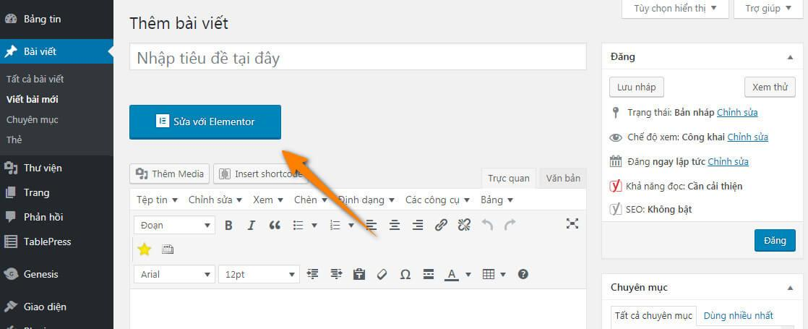
1. Elementor là gì?
Elementor là một plugin trình tạo trang kéo/thả cho WordPress.
Các đặc điểm chính:
Cung cấp giao diện độc đáo và riêng biệt để tạo bài viết, tạo trang và các loại bài đăng tùy chỉnh.

Slide 4
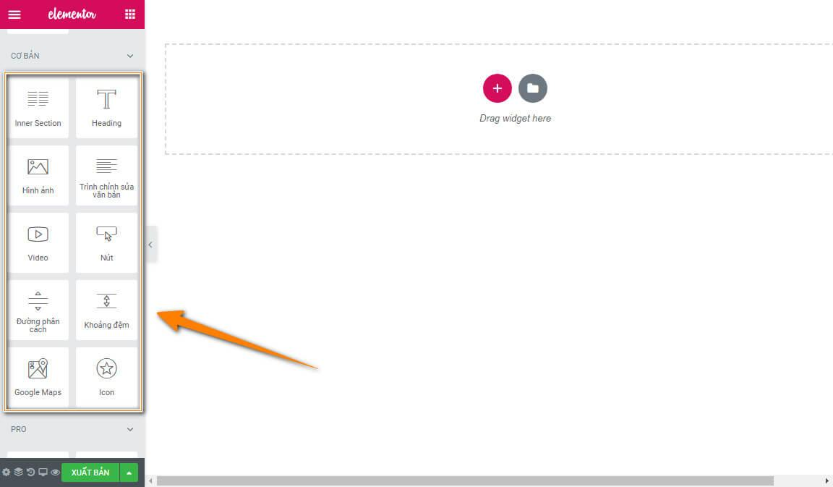
1. Elementor là gì?
Không đòi hỏi kiến thức hoặc kỹ năng HTML hoặc PHP. Tất cả mọi thứ được thực hiện thông qua một giao diện tiện dụng và thân thiện.

Slide 5
2.Ưu và nhược điểm của Elementor
Ưu điểm:
Có bản miễn phí.
Tính năng ấn tượng và dễ dàng sử dụng.
Giao diện kéo thả có thể nhìn thấy thay đổi realtime.
Widgets phong phú.
Tối ưu với SEO.
Cho phép custom CSS.

Slide 6
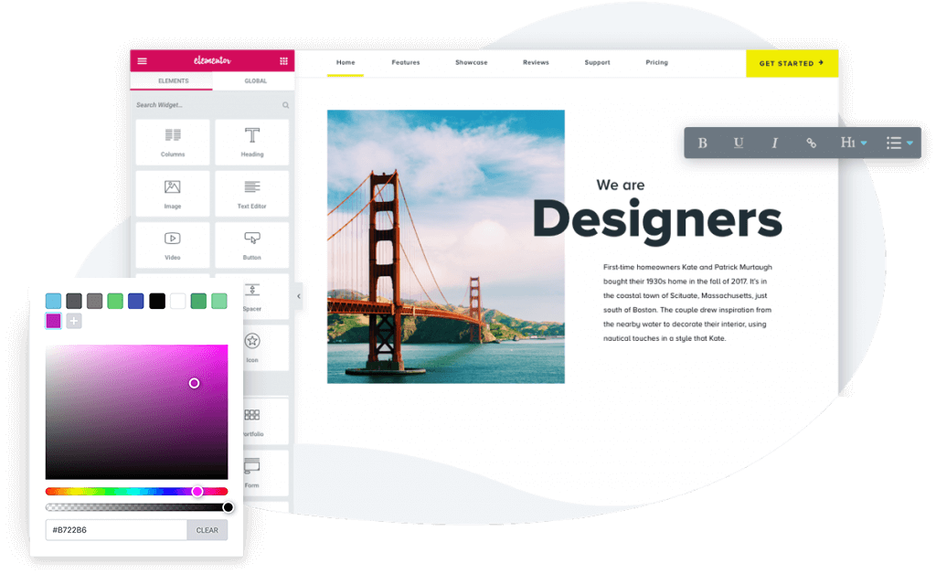
2.Ưu và nhược điểm của Elementor
Ưu điểm:
Cho phép tạo các bố cục và thiết kế trang tùy ý mà không yêu cầu kỹ năng HTML, CSS hoặc PHP.

Slide 7
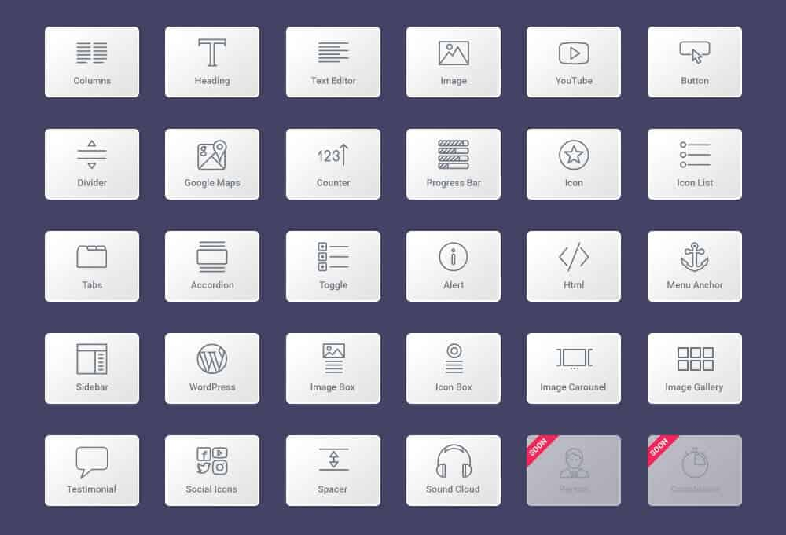
2.Ưu và nhược điểm của Elementor
Ưu điểm:
Widgets phong phú.

Slide 8
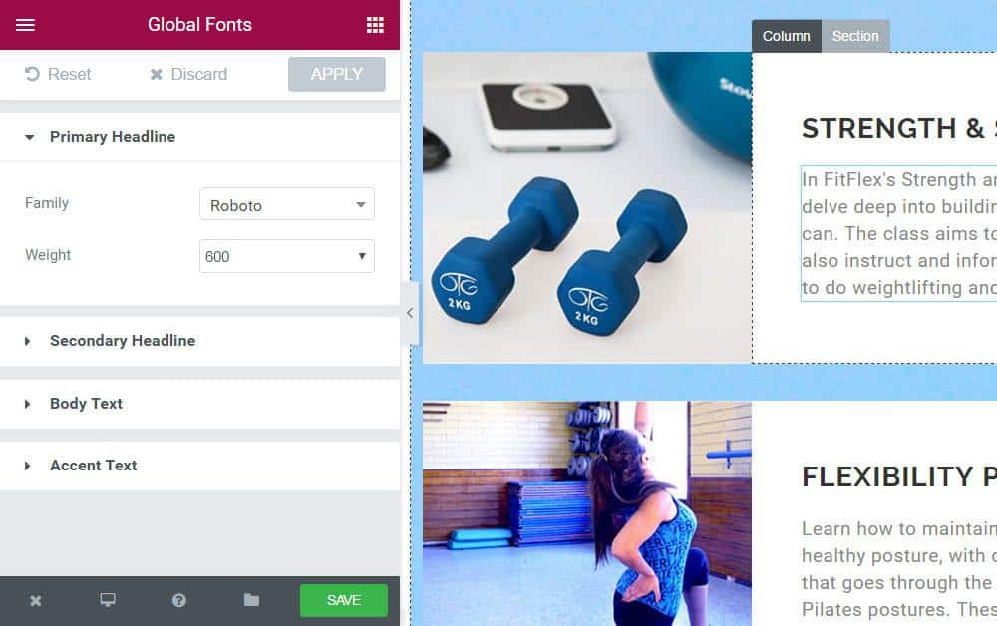
2.Ưu và nhược điểm của Elementor
Ưu điểm:
Mẫu trang Canvas giúp bài đăng ẩn vùng header, sidebar, footer… cho phép bạn chỉ sử dụng các khối và phần tử của Elementor.

Slide 9
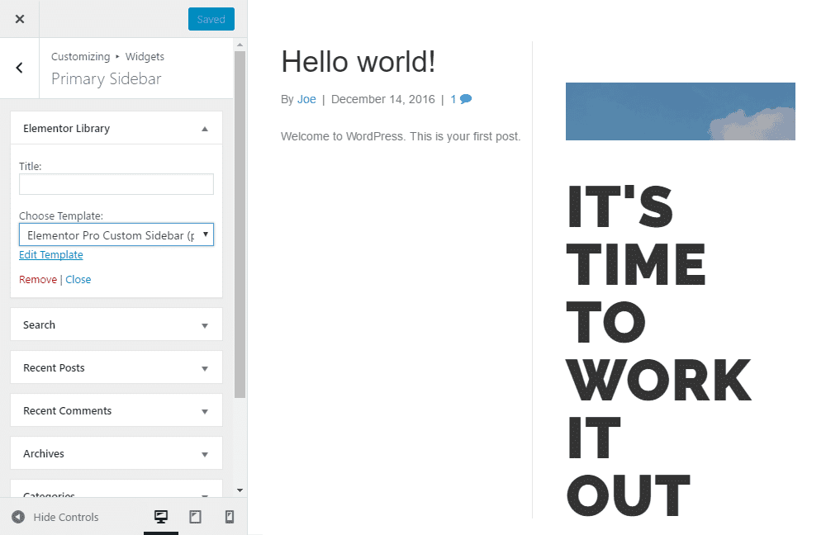
2.Ưu và nhược điểm của Elementor
Ưu điểm:
Khả năng điều chỉnh chế độ xem trên máy tính, máy tính bảng và thiết bị di động một cách riêng biệt.

Slide 10
2.Ưu và nhược điểm của Elementor
Nhược điểm:
Phiên bản miễn phí chỉ có ít chức năng.
Không có nút hoàn tác trong quá trình sử dụng, list lịch sử sửa đổi không phải lúc nào cũng lý tưởng cho tất cả mọi người.

Slide 11
3. Tính năng của Elementor
Thư viện mẫu Elementor
Thư viện này bao gồm một loạt các mẫu mà bạn có thể chèn chỉ bằng một cú nhấp chuột. Các mẫu có hai định dạng:
Page – Những thiết kế toàn trang mà bạn có thể nhập và sau đó chỉnh sửa nội dung theo mong muốn.
Block – Những mẫu thiết kế cho ” một phần” riêng biệt, chứ không phải toàn bộ trang.

Slide 12
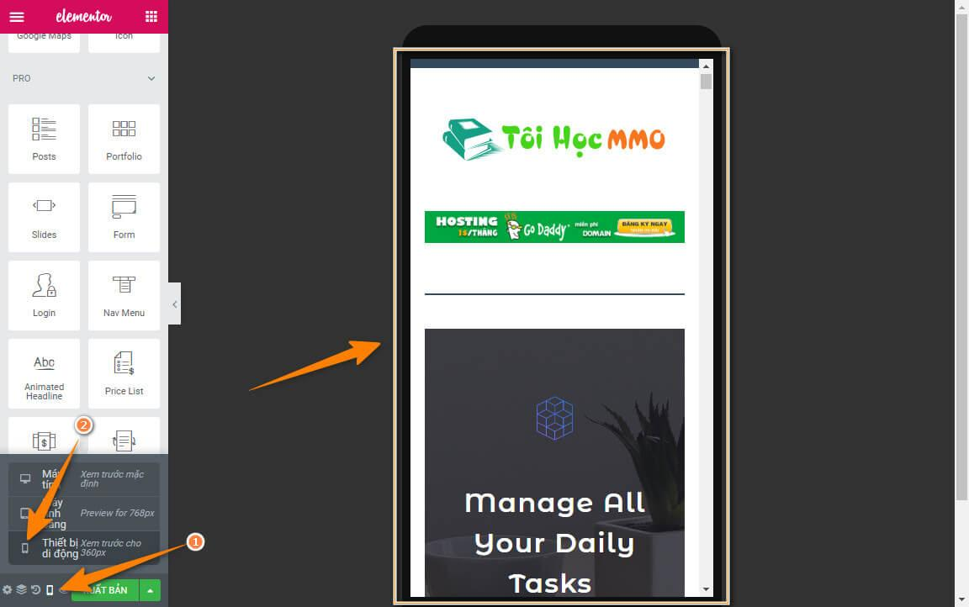
3. Tính năng của Elementor
Xem trước trên di động và tùy chỉnh thiết kế
Hiện nay, một phần lớn lưu lượng truy cập của web sẽ đến từ thiết bị di động. Vì vậy, bạn cần bố trí sao cho nội dung và bố cục bài đăng hiển thị tốt nhất trên mobile.

Slide 13
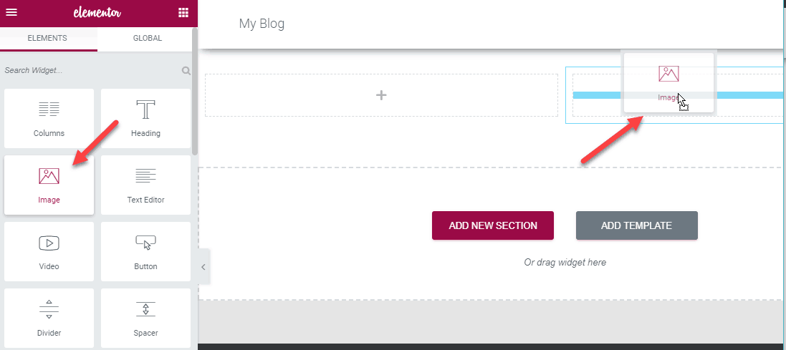
3. Tính năng của Elementor
Cài đặt bố cục bài đăng dễ dàng
Elementor cung cấp cho bạn rất nhiều điều khiển trực quan để đảm bảo rằng bạn có thể đặt mọi tiện ích, mục và cột chính xác nơi bạn muốn.

Slide 14
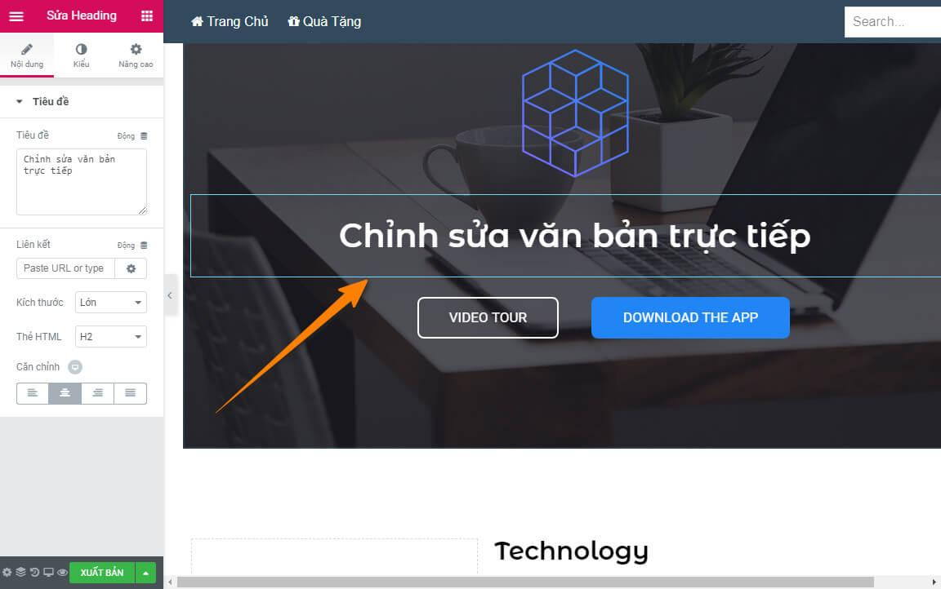
3. Tính năng của Elementor
Chỉnh sửa văn bản trực tiếp

Slide 15
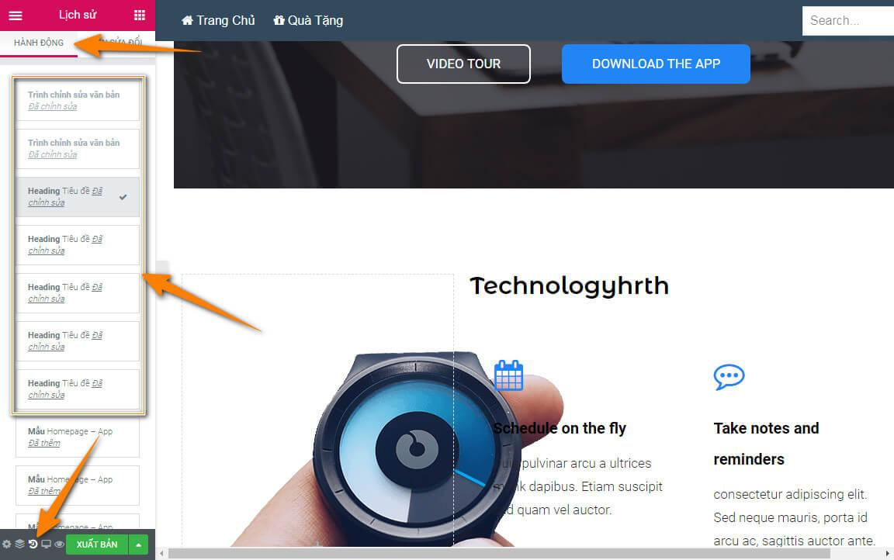
3. Tính năng của Elementor
Dễ dàng hoàn tác và lịch sử sửa đổi đầy đủ.

Slide 16
4. Cài đặt và sử dụng Elementor

Slide 17
5.Tài liệu tham khảo
1. https://vi.wordpress.org/plugins/elementor/
2. https://www.vinhxd.com/huong-dan-su-dung-elementor/
3. https://daobaluc.com/elementor-la-gi.html#ftoc-heading-1

Slide 18


Slide 19
THANKS FOR WATCHING

